Slide 1
Praktická cvičení 3. 4. 2020
ČVÚT FBMI
Předmět: Zdravotnické informační zdroje
Jméno studenta:

Slide 2
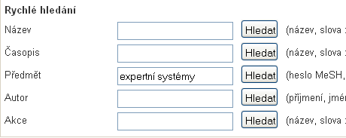



MeSH
1. MeSH
Jakým termínem MeSH indexujeme téma: počítačová architektura
Česky
Anglicky
ODPOVĚĎ:
a)
b)
Nápověda: http://www.medvik.cz/cloud/ nebo http://www.nlm.nih.gov/mesh/2011/mesh_browser/MBrowser.html

Slide 3
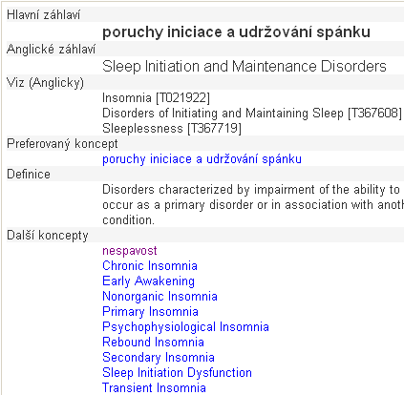

MeSH
2. MeSH
Najděte, kterými termíny MeSH popisujeme téma: ileokolitida
Česky
Anglicky
Téma nespavost popisujeme termínem poruchy iniciace a udržování spánku
ODPOVĚĎ:
Nápověda: http://www.medvik.cz/cloud/ , hlavní téma je označeno jako Hlavní záhlaví

Slide 4



MeSH
3. MeSH
Jaký věk označujeme termínem: dítě předškolní , anglicky Child, Preschool
ODPOVĚĎ:
Nápověda: http://www.medvik.cz/cloud/ nebo http://www.nlm.nih.gov/mesh/2011/mesh_browser/MBrowser.html

Slide 5

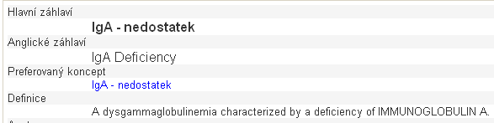
MeSH
4. MeSH
S jakou nemocí je spojen deficit (nedostatek) faktoru VIII , anglicky deficiency of factor VIII?
ODPOVĚĎ:
Nápověda: http://www.medvik.cz/cloud/ nebo http://www.nlm.nih.gov/mesh/2011/mesh_browser/MBrowser.html

Slide 6

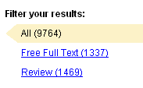
Pubmed
5. Pubmed
Kolik celkem článků v češtině nebo angličtině najdete v Pubmed o fuzzy logice?
Kolik z nich má přístup do volného plného textu?
ODPOVĚĎ:
a)
b)
Nápověda: http://www.ncbi.nlm.nih.gov/pubmed , dotazy je potřeba klást v anglickém jazyce

Slide 7
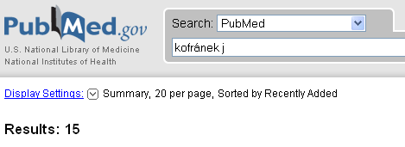
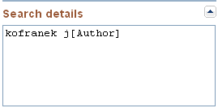
Pubmed
6. Pubmed
Kolik článků v Pubmed najdete od prof. MUDr. Štěpána Svačiny?
ODPOVĚĎ:
Nápověda: http://www.ncbi.nlm.nih.gov/pubmed , hledání podle autora ve tvaru: příjmení iniciála kř. jména (nevkládat čárku)

Slide 8



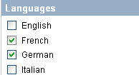


Pubmed
7. Pubmed
Zjistěte počet publikací, týkajících se léčby hepatitidy u adolescentů, publikovaných v angličtině v posledních pěti letech.
ODPOVĚĎ:
Nápověda: http://www.ncbi.nlm.nih.gov/pubmed , použijte limity, limity je potřeba po ukončení dotazu zrušit RESET

Slide 9

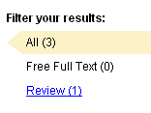

Pubmed
8. Pubmed
Zjistěte název společného článku autorů: Jelinek T, Schade Larsen C, Myrvang B. O jaké nemoci článek pojednává? Má článek dostupnou plnotextovou verzi? V jakém časopise?
název časopisu ve zkratce
ODPOVĚĎ:
Nemoc:
Dostupná plná verze?:
Název časopisu:
Nápověda: http://www.ncbi.nlm.nih.gov/pubmed

Slide 10






Pubmed
9. Pubmed
Připravujete si na konferenci článek o škodlivých účincích piercingu mládeže. Najděte publikaci v anglickém jazyce volně přístupnou, kterou můžete na toto téma použít. Uveďte její název.
Preview – získáme počet výsledků, search zobrazí přímo výsledky
Jednotlivé dotazy můžeme spojit pomocí AND, OR a NOT
ODPOVĚĎ: Název publikace:
Nápověda: http://www.ncbi.nlm.nih.gov/pubmed , při hledání je možné použít více možností, v tomto případě nejideálnější vyhledávat v názvu

Slide 11

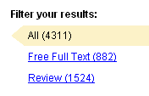
Pubmed
10. Pubmed
Najděte alespoň 1 práci – přehledový článek na téma: minimalizace chyb v ošetřovatelství. Uveďte její název.
review = přehledový článek
ODPOVĚĎ:
Citace článku:
Nápověda: http://www.ncbi.nlm.nih.gov/pubmed

Slide 12
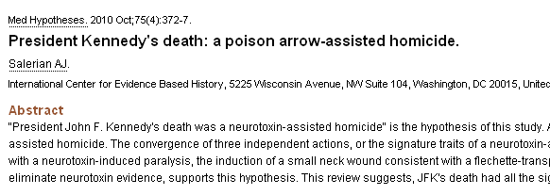
Bonus
11. Pubmed
Viděli jste v TV dokument o tom, jak zemřel Abraham Lincoln. Podle dokumentu Lincoln zemřel, protože ošetřující lékař vložil prst do střelné rány v jeho lebce během prohlídky. Je to pravda? Napište název článku, kde jste našli odpověď.
V abstraktech často bývají důležité informace
ODPOVĚĎ:
Je to pravda?
Název článku:
Nápověda: http://www.ncbi.nlm.nih.gov/pubmed

